Slide 1
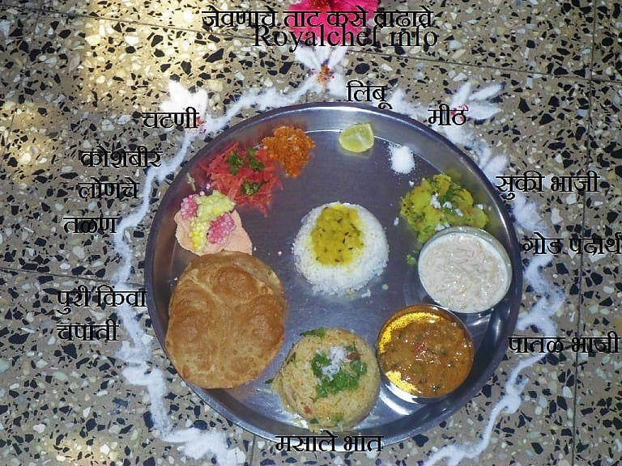
सात्त्विक भोजन Sattvik Bhojan
शुद्ध • सात्त्विक • शाकाहारी खाना
घर जैसा स्वाद • ताज़ा खाना • शुद्ध सामग्री
HOMEMADE FOOD
ORDER NOW
📞 PHONE NUMBER
📍 MANDI GOBINDGARH
Fresh • Homemade • Vegetarian

